Slide 1
Муниципальное бюджетное образовательное учреждение «Средняя общеобразовательная школа №3 р.п.Линево» Искитимского района Новосибирской области
Проект
«Город-музей Санкт-Петербург и его пригороды»
(тип проекта-исследовательский)
Проект выполнила: Панарина Ксения ученица 9 «Б» класса
Руководитель проекта:
2022г

Slide 2
Введение
Санкт-Петербург часто называют музеем под открытым небом. Справедливо называют. Сотни зданий, набережных, мостов - великие творения зодчих. Десятки памятников на его площадях и в скверах - выдающиеся достижения скульптуры. По улицам города и впрямь можно ходить, как по музею. Но и просто музеев в Санкт-Петербурге предостаточно. Больших и маленьких, старинных и новых. Если добавить к ним постоянно действующие выставки, количество Санкт-Петербургских музеев немного до сотни не дотянет. В них хранится более 14 миллионов ценнейших памятников материальной культуры.
Петербург притягивает много туристов с разных стран и городов, он очень красив и привлекателен, а секрет привлекательности Петербурга кроется в гармоничном сочетании архитектурных стилей и отражении города в реках и каналах. Исторический центр Петербурга и дворцово-парковые ансамбли пригородов внесены ЮНЕСКО в Список всемирного наследия.

Slide 3
Цель проекта: Расширить знания о достопримечательностях Санкт-Петербурга. Задачи проекта: Изучить источники соответствующие теме проекта. Подобрать необходимые материалы о городе. Обобщить полученные результаты и сделать вывод.

Slide 4
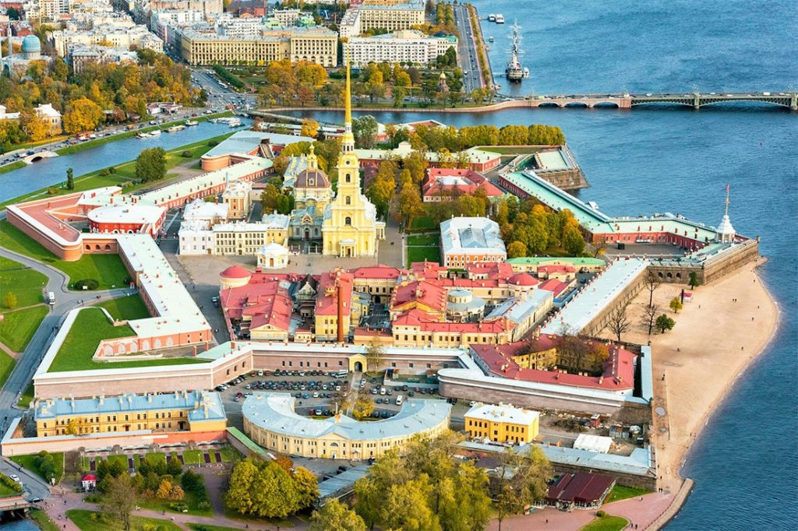
Петропавловская крепость
Это старейший архитектурный памятник, с закладки которого в 1703 году и началась история Петербурга. При этом крепость, круглосуточно находившаяся в полной боевой готовности, никогда не использовалась для защиты. Стреляли ее пушки лишь в мирных целях и во время революции. С первой половины 18 до начала 20 вв. она служила тюрьмой для политических заключенных: писателей, декабристов, революционеров и даже знатных особ. Начиная с 1924 года, она была признана музеем и действует по сей день. Здесь находится Петропавловский собор — усыпальница династии Романовых. Он сохранился в первозданном виде.

Slide 5
Знаменитые площади Санкт-Петербурга
Дворцовая площадь
Дворцовая площадь – любимая всеми местными жителями и приезжими туристами главная площадь Санкт-Петербурга. На Дворцовой площади расположены такие памятники архитектуры, как: Зимний дворец, в котором раньше располагалась зимняя резиденция российских императоров, а сегодня часть здания отдана под Государственный Эрмитаж; Здание штаба Гвардейского корпуса; Здание Главного штаба с Триумфальной аркой, которую венчает победная колесница Славы; Александровская колонна, воздвигнутая в память о победе Александра I над Наполеоном в Отечественной войне 1812 года.
Сенатская площадь
Сенатская площадь считается одной из самых старых площадей Санкт-Петербурга. Согласно историческим данным, она начала формироваться еще в 1704 году, когда было заложено здание Адмиралтейства. За свою долгую историю площадь несколько раз меняла название и внешний облик, но всегда оставалась важной культурной доминантой города ,а, установленный в ее центре памятник Петру1- «Медный всадник» - является символом города.

Slide 6
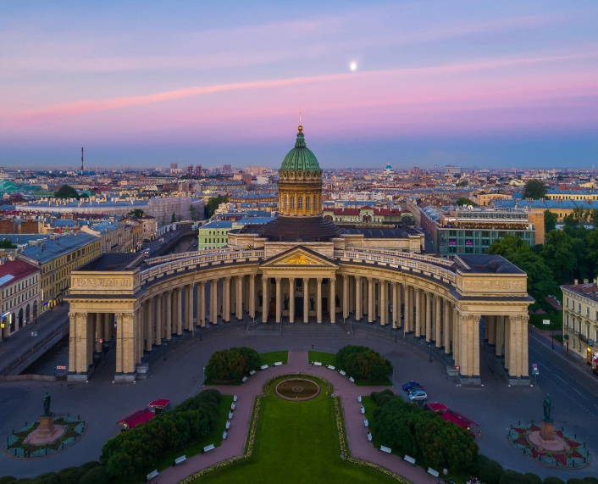
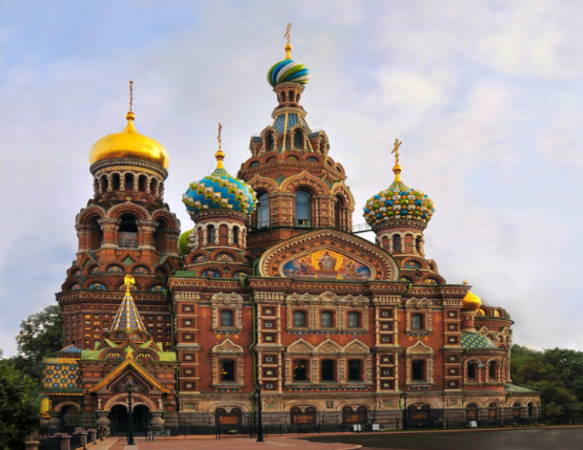
Соборы и Храмы
.
Казанский собор - православный кафедральный храм, расположенный в самом центре города. Построен на Невском проспекте в 1801-1811 годах архитектором Андреем Воронихиным для хранения чтимого списка чудотворной иконы Божией Матери Казанской. После Отечественной войны 1812 года стал памятником русской воинской славы.. Это одно из самых больших сооружений в Северной столице. Его высота достигает 71,5 метра.
Храм Спаса-на-Крови является музеем и памятником русской архитектуры. Был возведен по указанию Александра III и решению Синода на том месте, где 1 марта 1881 года народоволец И. Гриневицкий смертельно ранил Александра II, которого в народе называли Царем-Освободителем за отмену крепостного права. Собор расположен на берегу канала Грибоедова рядом с Михайловским садом и Конюшенной площадью. Высота храма составляет 81 метр. Это число символизирует год гибели царя.
Исаакиевский собор (официальное название — собор преподобного Исаа́кия Далма́тского) — крупнейший православный храм Санкт-Петербурга. Расположен на Исаакиевской площади. Кафедральный собор Санкт-Петербургской епархии с 1858 по 1929 год. С 1928 года имеет статус музея .Современное здание собора является четвёртым петербургским храмом в честь Исаакия Далматского. Автором проекта стал архитектор Огюст Монферран. Строительство курировал сам Николай I . Сооружение здания и работы по его оформлению продолжались с 1818 по 1858 год. Исаакиевский собор считается самой поздней постройкой в стиле классицизма.

Slide 7
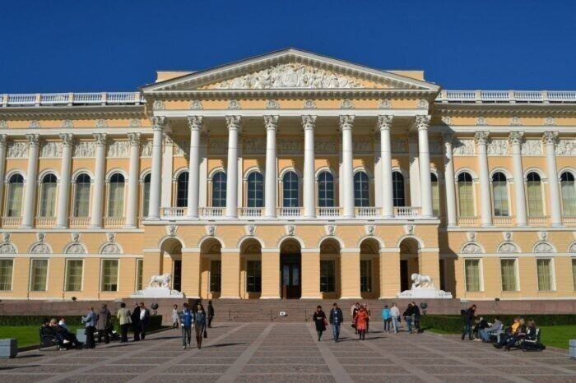
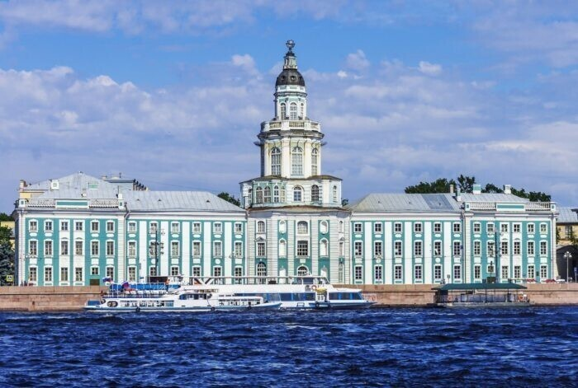
Музеи
ЭРМИТАЖ
Основан в 1764 году. Располагается в Зимнем дворце. В общей сложности музейный комплекс занимает пять зданий. Первоначально это была личная коллекция Екатерины II. Для публики доступен с 1852 года. Экспонаты по временному отрезку охватывают период с каменного до конца XX века. Самые ценные и популярные коллекции: скифское золото, картины «старых мастеров», европейская живопись, фонд нумизматики, античные древности и другое. В 2013 году Государственный Эрмитаж вошёл в число двадцати самых посещаемых художественных музеев мира.
Государственный Русский музей год основания – 1895. Комплекс состоит из пяти зданий, главное из которых – Михайловский дворец. Это самое многочисленное собрание русского искусства в мире. Музей начал свою историю с поступления картин из Эрмитажа и Академии художеств, с тех пор коллекция постоянно пополнялась. Полотна разделены по периодам и школам. Внушительное собрание икон – одна из изюминок экспозиции
Кунсткамера так называется музеем редкостей, антропологии и этнографии. Впервые о ней говорится в документах в 1714 году. Разбиты коллекции по регионам. Тут собраны предметы искусства, труда и обихода разных народностей со всех континентов. Есть также разделы, посвящённые исключительно анатомии и истории самой Кунсткамеры. Здание музея также является частью наследия и архитектурной достопримечательностью.

Slide 8
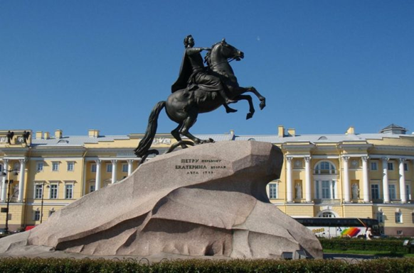
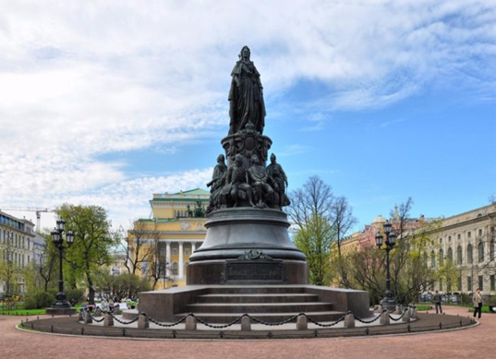
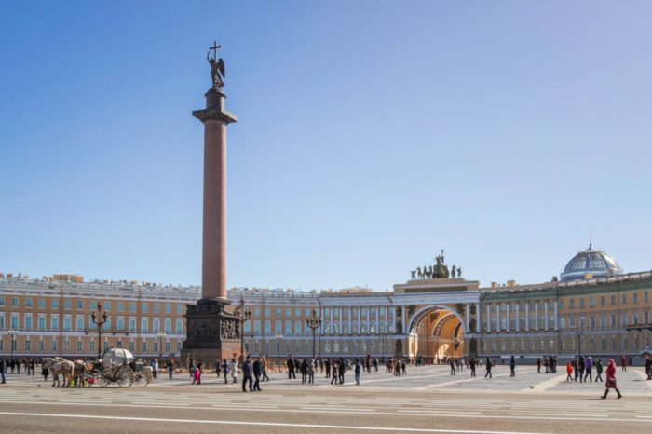
Памятники
«Медный всадник»
Памятник Петру I, отлитый из бронзы, стоит на каменном монолите внушительных размеров. Его заказала Екатерина II у скульптора Э. Фальконе, который работал вместе с ученицей А. М. Колло. Открытие состоялось в 1782 году, но уже без присутствия мастера, покинувшего город из-за интриг во дворце. Императрица приказала написать на памятнике «Петру I Екатерина II», подчёркивая, что «вторая» она именно после основателя Петербурга.
Памятник Екатерине II
Открыт в 1873 году на площади Островского. Императрица по задумке скульптора М. Микешина стоит в формально-торжественной позе с атрибутами власти в руках и короной у ног. Памятник полон символизма.
Александровская колонна
Название дано в честь Александра I, правившего в годы Отечественной войны 1812 года. В честь победы в 1834 году на главной площади города и появилась триумфальная колонна. Высота памятника вместе с венчающим его ангелом – 47,5 метра, что делает проект О. Монферрана самой высокой свободностоящей колонной в мире. Выполнена из гранитного монолита и сохраняет природную красоты камня.

Slide 9
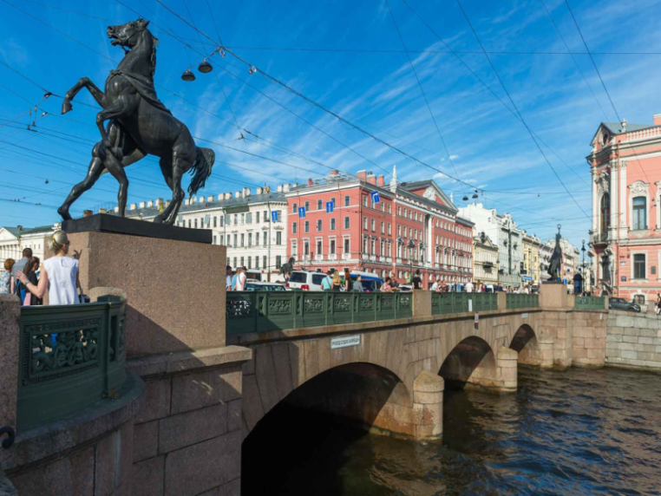
Мосты
Дворцовый мост Дворцовый мост является символом города на Неве. Одна из старейших и самых красивых переправ Санкт-Петербурга соединяет Дворцовую набережную и Стрелку Васильевского острова. И все вокруг него одна сплошная достопримечательность: Зимний дворец, Кунсткамера, Петропавловская крепость, Биржа.
В 2021 году Дворцовый мост празднует свое 105-летие. Он стал настоящим произведением инженерного искусства. Дворцовый мост-разводной. И это привлекает сотни туристов.
Аничков мост
Один из самых известных мостов Санкт-Петербурга — Аничков. Он находится на Невском проспекте и соединяет два берега реки Фонтанки. Изначально мост был открыт в виде деревянной переправы — еще в 1716 году. Затем мост много раз перестраивался, а таким, каким мы видим его сегодня, стал в 1841 году. Тогда и появились знаменитые скульптуры архитектора Петра Клодта - «Укрощение коня» из четырех скульптур. Аничков мост стал настоящим произведением искусства. В 1941 году скульптуры коней были спрятаны, но их гранитные пьедесталы и ограды моста не раз страдали при артобстрелах блокадного Ленинграда. Страшные следы можно увидеть и сейчас.

Slide 10
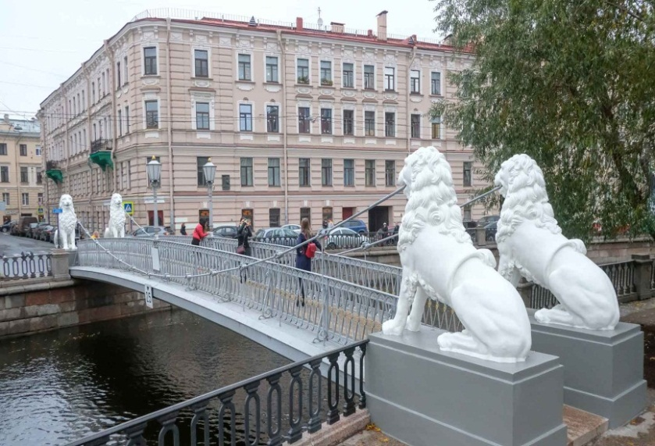
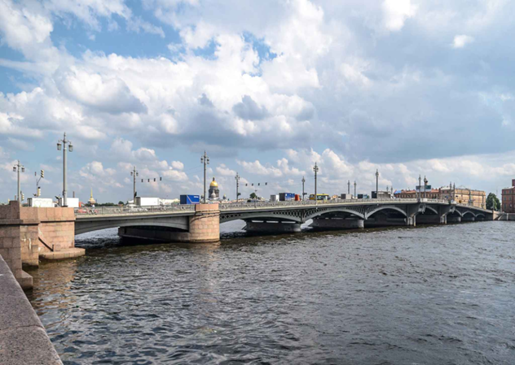
Львиный мост
Львиный мост находится внутри старого петербургского квартала — между Львиным переулком и Малой Подьяческой улицей. Построен он был в 1826 году как небольшая пешеходная переправа — таким остался и до сих пор. Мостик украшают литые чугунные ограждения и скульптуры грозных львов. В самой середине моста красуются петербургские фонари-торшеры. На Львиный мостик любят приходить влюбленные. Говорят, если встать так, чтобы одновременно коснуться лап двух стоящих рядом львов, и загадать желание, — оно обязательно сбудется.
Благовещенский мост
Еще один «двукрылый» разводной мост в самом центре Санкт-Петербурга. Он является своеобразной «границей» между Невой и Финским заливом. Открытие переправы состоялось в 1850 году. В длину он составлял порядка 300 метров и на тот момент был самым длинным в Европе. За свою историю мост претерпел не одну реконструкцию и доработку. К 2007-му мосту вернули изначальный архитектурный облик и историческое название. Благовещенский мост известен тем, что именно за ним в 1917 году стоял знаменитый крейсер «Аврора». Оттуда был дан тот самый выстрел — сигнал к штурму Зимнего дворца.

Slide 11
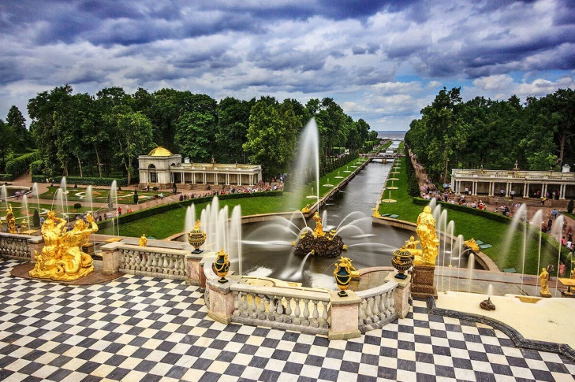
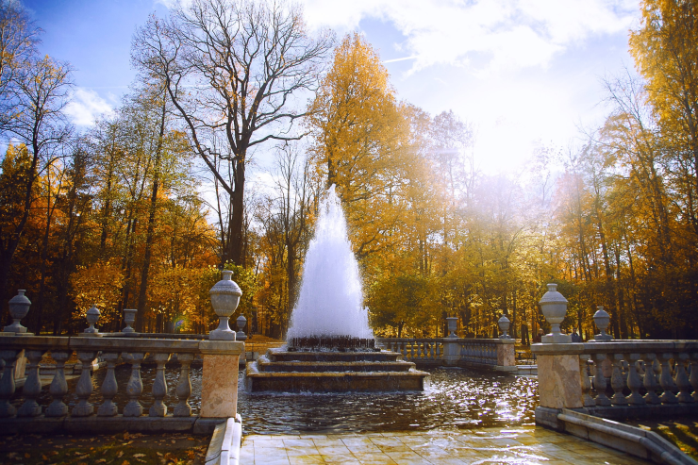
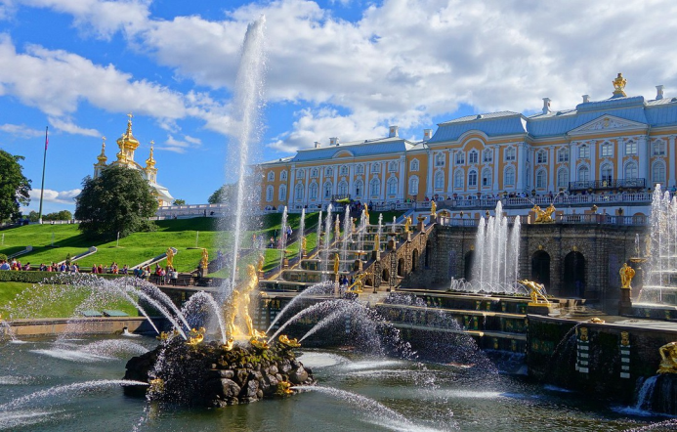
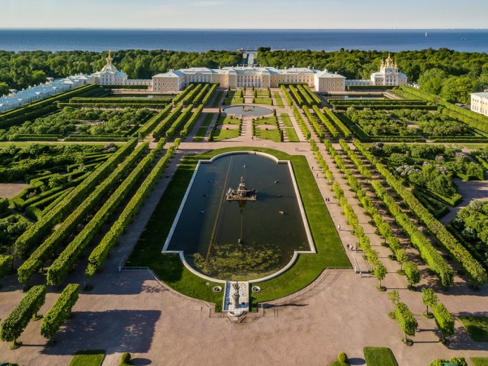
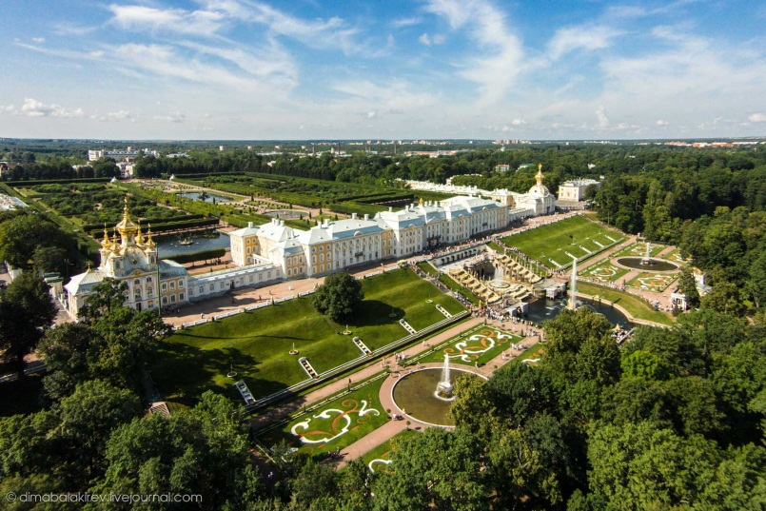
Петергоф или, как его называют, столица фонтанов или русский Версаль, расположен на южном берегу Финского залива, в 30 километрах от Санкт-Петербурга. Этот дворцово-парковый ансамбль входит в состав мирового наследия ЮНЕСКО и знаменит на весь мир красивейшими фонтанами, дворцами, музеями и ландшафтными парками. Первое документальное упоминание Петергофа относится к 1705 г. В то время он назывался на голландский манер: "Питергоф", что означает "Петров двор". Проект заслуженно называют детищем Петра Великого (1672—1725).Петергоф строился в 1714-1723ГГ. На протяжении 2-х веков Петергоф служил в качестве парадной летней резиденции императоров, что неразрывно связано с историей России.

Slide 12
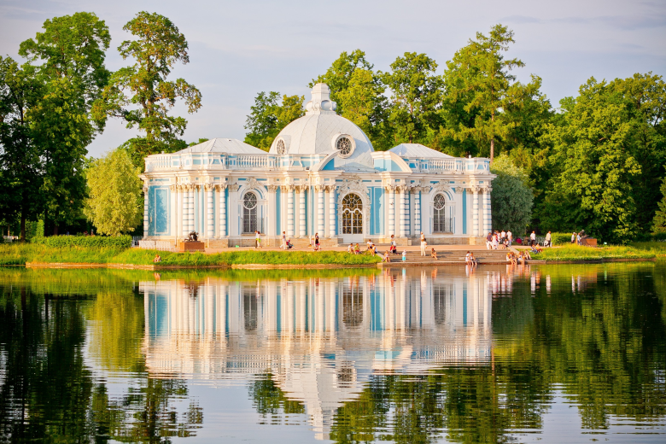
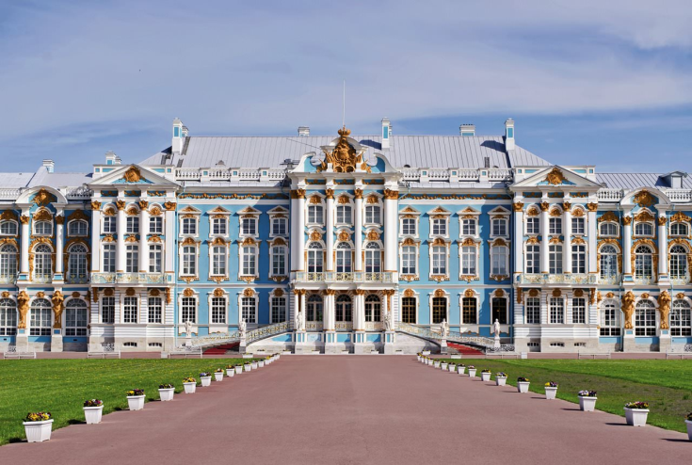
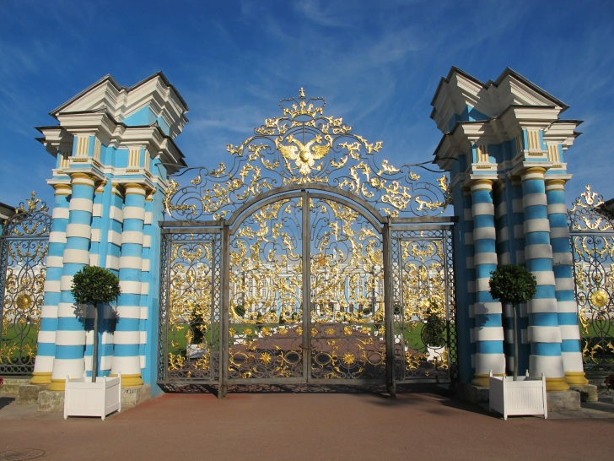
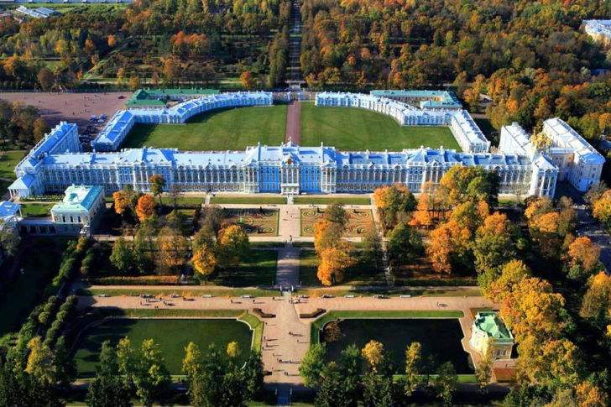
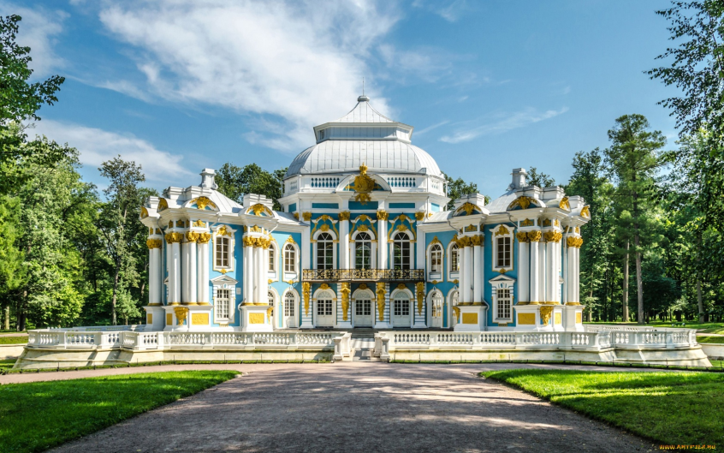
Царское Село (Пушкин)
Государственный музей-заповедник "Царское село" с дворцово-парковым ансамблем расположен в городе Пушкине. Его строительство датируется XVII-XIX вв. Статус музея он получил в 1918 году, в 1992 стал музеем-заповедником.
Территория Царского села поделена на 2 части — Екатерининский и Александровский парки. Каждый из них имеет свою архитектурную композицию, включающую главные и второстепенные строения, а также парки и сады.
Зарождение и развитие дворцово-паркового ансамбля в Царском Селе связаны с освобождением из-под власти Шведского королевства старинных новгородских владений у берегов Невы, строительством Санкт-Петербурга и учреждением в нем столицы Российского государства.

Slide 13
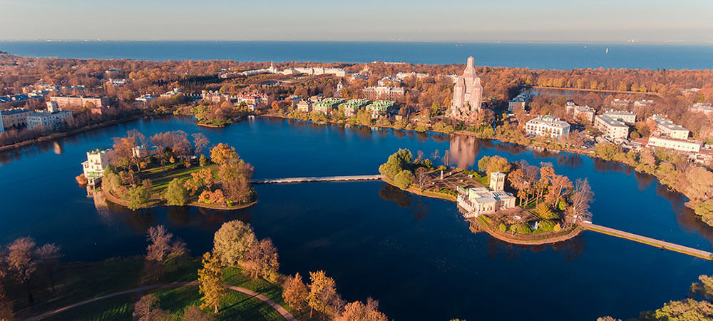
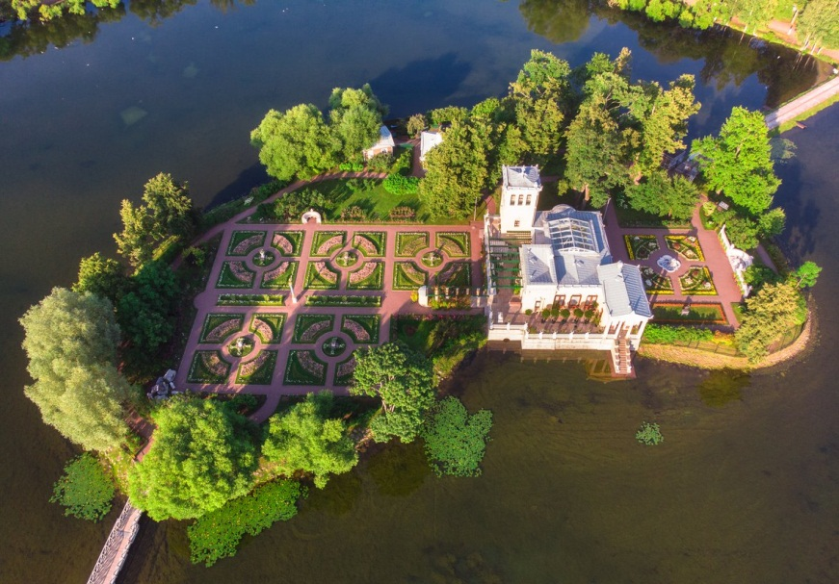
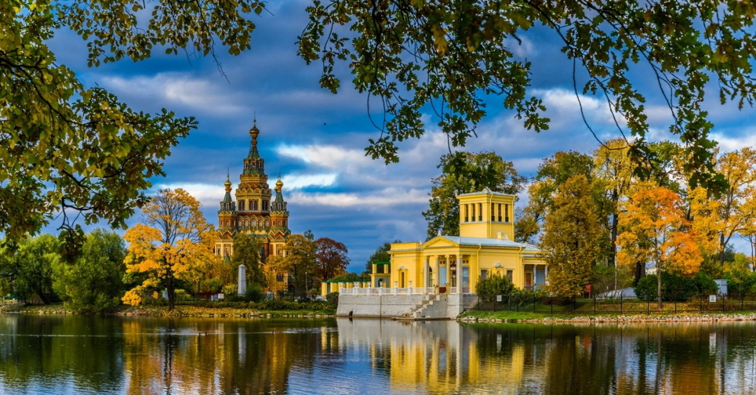
Ольгин и Царицын острова
Восхитительные ансамбли Ольгина и Царицына островов были сформированы в 30-40 -е годы XIX в. Их создатели — гениальный архитектор А. И. Штакеншнейдер и талантливый садовод П. И. Эрлер. Острова создавались по распоряжению императора Николая I для его супруги Александры Федоровны и дочери Ольги. Их авторам удалось на небольших искусственных островах Ольгина пруда создать уютные сады с павильонами, напоминающими виллы античных Помпей . Павильон служил для царской семьи как летняя резиденция. На остров летом переправлялись на лодках или на специальном пароме. Тут устраивали чаепития, полдники, ужины, пышные праздники, а на соседнем Ольгином острове — театральные представления.

Slide 14
Заключение
Великий город на Неве представляет собой уникальный музей под открытым небом - собрание выдающихся исторических, культурных и архитектурных достопримечательностей, и познание его сокровищ является делом бесконечно увлекательным и интересным!
Очень сложно описать все достопримечательности - их в Санкт Петербурге очень много. Множество различных памятников, музеев парков и скверов, исторических и современных объектов.
Все статистические данные свидетельствуют о том, что г. Санкт-Петербург был и остаётся одной из самых привлекательных туристских зон для иностранцев и путешествующих российских граждан.
Петербург способен удивить даже самого искушенного туриста. Его справедливо считают одним из самых прекрасных европейских городов. Санкт-Петербург - один из немногих городов России, в котором сохранились многочисленные памятники материальной и духовной культуры, отражающие все этапы истории города.
Большая часть туристов приезжает в Петербург для того, чтобы собственными глазами увидеть его знаменитые на весь мир достопримечательности, пройтись по улицам и площадям, на которых разворачивала свои страницы история Российский Империи, побывать в тех местах, которые любили посещать знаменитые поэты и писатели, и их литературные герои.
Человеческий гений сотворил уникальные шедевры архитектуры и ландшафтного дизайна на берегах Невы. Весь облик города связан с русской историей и культурой, и наглядно демонстрирует этапы развития России со времен Петра1 и до наших дней.

Slide 15
Список литературы
Л. К. Ермолаева, Т. И. Удальцова «Петербург – город-музей».
Е. В. Дмитриева «Санкт – Петербург». Пособие по истории города.
Н. А. Яковлева «Санкт-Петербург. Путешествие через три столетия».
Энциклопедия «Санкт-Петербург. Три века архитектуры».
Источники
https://zen.yandex.ru/media/id/5e7b8daa7bdb6e1b170e5cd0/top40-glavnye-dostoprimechatelnosti-sanktpeterburga-kuda-shodit-i-chto-posmotret-fo
https://fishki.net/3741109-30-glavnyh-muzeev-sankt-peterburga.html © Fishki.net
https://peterburg.center/ln/prigorody-sankt-peterburga-7-znamenityh-mest-dlya-poseshcheniya-turistam-0.html
https://www.tripadvisor.ru/Attractions-g298507-Activities-c47St_Petersburg_Northwestern_District.html

